Slide 1
Радионуклидная диагностика

Slide 2
История

Slide 3
Первое применение радиоактивных индикаторов относят к 1911 году и связывают с именем Дьердя де Хевеши. Молодой ученый, живший в дешевом пансионе, начал подозревать, что остатки пищи, которые он не доел, подавали ему вновь на следующий день. Он добавил радиоизотопный индикатор к несъеденной порции и с помощью детектора излучения доказал своей хозяйке, что дело обстояло именно так. Хозяйка выгнала молодого ученого из пансиона. Он же продолжал начатую работу, результатом которой стала Нобелевская премия за использование радионуклидов в качестве индикаторов в биологии.

Slide 4
1896 г | А. Беккерель открыл естественную радиоактивность
1903 г | Вручение Нобелевской премии по физике А. Беккерелю, П. Кюри, М. Склодовской-Кюри
1931 г | Изобретение Лоуренсом циклотрона
1934 г | Ирен и Фредерик Жолио-Кюри описали явление искусственной радиоактивности
1938 г | Впервые на циклотроне в Беркли был синтезирован радионуклид 99Тсm
1942 | Пуск первого ядерного реактора

Slide 5
1948 г | Энселл и Ротблат осуществили поточечную регистрацию изображения щитовидной железы
1950-1951 г.г. | Разработка методов сканирования Кассеном и Мейниордом
1949 г | Идея гамма-камеры принадлежит Коупленду и Бенжамину
1952 г | Энгер и Мэллард развитие этого метода гамма-камеры и создание принципиально новых приборов
1963 г | Дж. Ангер разработал сцинтилляционную камеру

Slide 6
Ядерная медицина входит в состав медицинской радиологии и использует радионуклиды и ионизирующие излучения для исследования функционального и морфологического состояния организма, а также для лечения заболеваний человека.

Slide 7
Радионуклидные методы диагностики, основанные на регистрации и измерении излучения от радиофармпрепаратов (РФП), введенных в организм пациента и анализа характера или динамики их распределения.

Slide 8
Радионуклидная диагностика заключается в анализе информации, полученной после введения в организм пациента определенного химического или биохимического соединения, меченного g-излучающим радионуклидом, с последующей регистрацией пространственно-временного распределения этого соединения в организме с помощью позиционно-чувствительного детектора гамма-излучения.

Slide 9
Распределение радиофармпрепаратов зависит от кровотока и метаболической активности, поэтому методы ядерной медицины в большей степени направлены на функциональное исследование органов и систем, и в меньшей - на анализ их анатомо-морфологических особенностей.

Slide 10
Радиоактивные нуклиды и радиофармпрепараты

Slide 11
Критерии выбора радионуклида
Оптимальным нуклидом для радиофармпрепарата является тот, который позволяет получить максимум диагностической информации при минимальной лучевой нагрузке на больного. Желательно выбирать такой РФП, который быстро поступает в исследуемый орган и быстро выводится из организма, тем самым снижая лучевую нагрузку.
По физическим характеристикам он должен обладать коротким периодом полураспада. Быстрый распад нуклида также обеспечивает безопасность исследования.

Slide 12
Критерии выбора радионуклида
Пригодность РФП обуславливается еще и биологической характеристикой отражения функций организма или отдельного органа (например, избирательное поглощение ¹³¹I щитовидной железой). Однако этот критерий не является первостепенным, т. к. в настоящее время стало возможным включать радионуклиды в состав различных химических соединений, биологические свойства которых резко отличаются от используемого нуклида (например, распределение в организме ⁹⁹Тс в соединении с технефитом, пентатехом, броммезидой и др. совершенно иное, чем собственно ⁹⁹Тс).

Slide 13
Критерии выбора радионуклида
РФП, вводимые внутрь организма, не должны содержать токсических примесей или радиоактивных веществ, которые в процессе распада образуют долгоживущие дочерние нуклиды.
К числу основных требований следует отнести наличие у нуклида g-излучения; удобного для наружной регистрации.

Slide 14
Изотопы и радиофармпрепараты для радионуклидной диагностики
Золото (¹⁹⁸Аu): Т = 2,7 дн. - источник b- - и g-излучений. Препарат коллоидного золота быстро поглощается из кровяного русла печенью, селезенкой и красным костным мозгом. Выведения ¹⁹⁸Аu не происходит, он остается в клетках до полного распада (12-15 дней). Учитывая относительно высокую степень лучевой нагрузки на больного, вместо ¹⁹⁸Аu чаще используют ^{99м}Тс. Применяется для сканирования печени, селезенки, лимфоузлов (в случае их опухолевого поражения); определения кровотока в печени.
Индий (^{133м}In): Т=99,3 мин – за счет изомерного перехода (гамма-излучение с энергией 329 кэВ, рентгеновское излучение 24-28 кэВ, электроны конверсии 365-392 кэВ) переходит в ¹¹³In. ^{113м}In генерируется распадом его материнского изотопа ¹¹³Sn (Т=115 сут). При внутривенном введении прочно связывается с g-глобулинами крови и циркулирует в организме. Поскольку в таком виде ^{113м}In является токсичным продуктом, то в клинической практике его используют в виде солей металлов. Генератор индия может быть использован в течении 6 месяцев. Редко используется в чистом виде, обычно входит в состав специальных меченых химических соединений – радиофармпрепаратов, получаемых на изотопных генераторах на территории госпиталя.

Slide 15
Изотопы и радиофармпрепараты для радионуклидной диагностики
Йод (¹²⁵I), Т = 60 дн. Является источником чистого g-излучения. Из-за большого периода полураспада применяется для метки гормонов, определяемых в сыворотке крови больного in vitro.
Йод (¹³¹I), Т = 8,1 дня, источник b-частиц и g-квантов с различным уровнем энергий. Участвует в обменных процессах в организме, в частности.. Критическим органом является щитовидная железа (здесь и далее: критический орган - это орган, ткань, часть тела, облучение которых причиняет наибольший ущерб здоровью данного лица или его потомству). Применяется в более чем в 90% всех терапевтических и диагностических процедур ядерной медицины, в частности, для определения функционального состояния и морфологических особенностей щитовидной железы.
Бенгальская роза - ¹³¹I. После введения препарат поглощается из крови клетками печени и вместе с желчью выводится в кишечник. Критические органы - печень и желчный пузырь. Применяется для изучения функционального состояния печени при гепатитах, циррозах, желтухах и опухолях.

Slide 16
Изотопы и радиофармпрепараты для радионуклидной диагностики
¹³¹I-BSCN используется в качестве меченого препарата для определения содержания бора в опухоли in vivo и для диагностики опухолей.
Альбумин человеческой сыворотки, меченный изотопом ¹³¹I или ^{99м}Тс. Выпускается в виде микро и макроагрегатов с величиной частиц 20-80 мкм, которые задерживаются в капиллярах легких. Через 3-4 часа микроагрегаты под действием ферментов крови разрушаются и выводятся из организма. Применяется для определения показателей центральной и мозговой гемодинамики: минутного и ударного объемов сердца, скорости кровотока в большом и малом круге кровообращения, объема крови в легких, периферического кровотока, кровотока в головном мозге, скорости лимфотока.
Гиппуран - ¹³¹I после внутривенного введения быстро и избирательно выводится почками. Критические органы: почки и мочевой пузырь. Применение: оценка секреторно-выделительной функции почек, проходимости мочевыводящих путей, выявление количества остаточной мочи.
Йод (¹³²I) является генераторным препаратом с Т = 2,3 часа, излучает только g-кванты с энергией 0,31 МэВ. Короткий период полураспада и отсутствие b-излучения уменьшает лучевую нагрузку на щитовидную железу почти в 200 раз по сравнению с ¹³¹I, что позволяет применять его у детей.

Slide 17
Изотопы и радиофармпрепараты для радионуклидной диагностики
Ксенон (¹³³Хе), Т = 5,3 дня, является источником g-квантов. Воздушно-ксенововая смесь применяется для определения нарушений проходимости спинного мозга при опухоли, менингите, сколиозе, объема остаточного воздуха в легких; регионарной вентиляции легких.
Самарий-153 (Т = 47,1 час) - b-излучатель
Самарий-153-оксабифор – фармпрепарат для лучевой терапии метастатических поражений скелета.
Стронций-89 (Т= 50,5 дн) источник b-частиц с максимальной энергией МэВ. Препарат «хлорид стронция-89», «МЕТАСТРОН» - паллиативное средство при костных метастазах. ⁸⁹Sr является одним из наиболее современных и эффективных терапевтических радиоизотопов, который используется в онкологии для обезболивания, позволяя отказаться от наркотических веществ.
Таллий (¹⁹⁹Tl), Т = 7,43 час, срок годности 14 час, производится на циклотроне, предназначен для сцинтиграфии с целью диагностики инфаркта миокарда (Т1-199-хлорид) и исследования кровоснабжения головного мозга (диэтилдитиокабамат, ДДК-Т1-199) в кардиологии. Радиофармпрепарат ¹⁹⁹Tl-диэтилдитиокарбамат, способен стойко фиксироваться в структурах центральной нервной системы пропорционально кровотоку; используется для проведения томосцинтиграфии головного мозга с целью диагностики цереброваскулярной недостаточности. Этот индикатор дает возможность значительного снижения лучевой нагрузки на пациента.

Slide 18
Изотопы и радиофармпрепараты для радионуклидной диагностики
Технеций (^{99м}Тс), T= 6 часов - дочерний нуклид 99Мо, который получается при b-распаде последнего в специальном генератор, является источником только g-квантов с энергией 140 КэB. Генератор представляет собой колонку, заполненную сорбентом с прочно фиксированным на нем материнским нуклидом ⁹⁹Мо. Вымывание ⁹⁹Тс в раствор составляют не менее 80%. Срок эксплуатации генератора 14 дней.
Технеций (^{99м}Тс) пертехнетат, ^{99м}Тс - пертехнетат проявляет себя в организме подобно йоду. Отличие заключается в том, что ^{99м}Тс - пертехнетат не включается в синтез гормонов, поэтому его можно использовать для определения функции щитовидной железы на фоне применения с лечебной целью препаратов, блокирующих синтез гормонов. В последние годы в радионуклидной диагностике широко используются стандартные наборы реагентов, связывающиеся с ^{99м}Тс и поставляющие его после внутривенного введения в определенный орган. Примером является генератор ^{99м}Tc на основе альбумина крови человека.
^{99м}Тс - ХИДА (ТСК-15) отличается быстрым проходом и высокой концентрацией в желчевыводящих протоках и желчном пузыре, что обусловливает их хорошую визуализацию при минимальной лучевой нагрузке. Критические органы: печень, желчный пузырь и кишечник. Применяется для динамической гепатосцинтиграфии в диагностике желчнокаменной болезни, холецистита, холангита, желчевыводящих путей.
^{99м}Тс - фитон избирательно накапливается в клетках печени и селезенки. При введении быстро элиминируется из крови с достижением максимального накопления в печени к 10⁻¹⁵-й мин. Критические органы: печень, селезенка и красный костный мозг. Применяется в диагностике очаговых поражений и цирроза печени.

Slide 19
Изотопы и радиофармпрепараты для радионуклидной диагностики
^{99м}Тс - ДТПА (ТСК) - нефротропный препарат. При внутри венном введении быстро фильтруется клубочками почек и полностью выводится из организма за 24 часа. Максимальная концентрация препарата в почках достигается через 5-6 минут. Критические органы: почки и мочевой пузырь. Применяется для динамической сцинтиграфии почек в изучении клубочковой фильтрации и морфологии почек, мочекаменной болезни, туберкулезе почек, пиелонефрите, сахарном диабете.
^{99м}Тс - цитон - нефротропный препарат, фиксирующийся в проксимальных и дистальных отделах канальцев почек. Максимальная концентрация препарата в почках наступает через 3 часа. Критические органы - почки и мочевой пузырь. Применяется для статической диагностики опухолей и пороков развития почек.
^{99м}Тс - пирофосфат (ТСК-8) накапливается в костях, некротических тканях. Максимальная концентрация в костях достигается через 4 часа. Выводится почками. Критические органы: скелет и почки. Применяется в диагностике метастазов в кости, инфаркте миокарда.
^{99м}Тс-МАА (макроагрегаты альбумина сыворотки человеческой крови) после внутри венного введения задерживаются в капиллярах легких, вызывая их временную эмболию. При внутриартериальном введении МАА фиксируются в капиллярах того органа, который снабжается кровью из данной артерии. Критическим органом являются легкие или исследуемый орган. Применяется для выявления нарушений микроциркуляции артерии, закрытой травме груди.
Фосфор (³²Р): Т = 14,2 дн. - источник b-частиц с максимальной энергией 1,7 МэВ и наибольшей длиной пробега в тканях 8 мм. Используется для диагностики злокачественных новообразований глаз, кожи слизистых оболочек, молочной железы, головного мозга (во время операции).

Slide 20
Пути введения в организм РФП.
Энтеральный (per os). При таком пути введения РФП всасывается в кровь из желудочно-кишечного тракта и накапливается в исследуемом органе. (Всасывание радиоактивного йода при исследовании неорганического этапа обмена йода в организме).
Внутривенное введение РФП (используется для исследования функции и топографии печени, почек, сердечно-сосудистой системы, головного мозга и других органов).
Внутриартериальный.
Подкожный (для проведения непрямой лимфографии с целью оценки состояния лимфатических узлов при диагностике регионарных метастазов).

Slide 21
Пути введения в организм РФП.
Внутрикожный (для оценки тканевой резорбции при заболеваниях сосудов).
Ингаляционный (для оценки вентиляционной способности легких и мозгового кровообращения).
В лимфатические сосуды (для проведения прямой лимфографии).
Непосредственно в ткани (для оценки мышечного кровообращения).
В спино-мозговой канал (для определения его проходимости).

Slide 22
Производство радиоизотопов.
Короткоживущие радионуклиды эффективно используются в препаратах с высокой удельной активностью, оказывающих малую дозовую нагрузку на органы пациента. Их производят либо на специальных генераторах, представляющих собой долгоживущий радионуклид, из которого образуется короткоживущий радионуклид – действующее начало фармпрепарата, либо на ускорителях ионов, например, циклотронах.

Slide 23
принципиальная схема генераторной установки
Общий вид генератора индия-113m: 1. Колонка; 2. Радиационная защита; 3. Корпус генератора; 4. Линия элюента; 5. Линия элюата; 6. Пробка защитная; 7. Фильтр; 8. Фланец генератора; 9. Транспортная ручка; 10. Крышка; 11. Вкладыш предохранительный; 12. Флакон с бензиновым спиртом

Slide 24
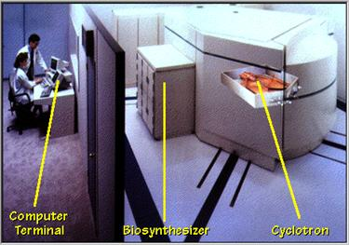

Slide 25
В ядерной медицине наиболее распространённым методом клинической диагностики является статическая изотопная визуализация в плоскости, называемая планарной сцинтиграфией. Планарные сцинтиграммы представляют собой двумерные распределения, а именно проекции трёхмерного распределения активности изотопов, находящихся в поле зрения детектора.

Slide 26
В отличие от рентгенографии, в которой точно известно начальное и конечное положения каждого рентгеновского луча, при визуализации радиоизотопного источника можно определить положение лишь регистрируемого g -излучения. Следовательно, для получения изотопного изображения необходимо применять систему коллимации, которая способна выделять направление прихода g -квантов. Способ коллимирования излучения может быть механическим (например, с использованием свинцовых экранов) или электронным.

Slide 27
Временные изменения пространственного распределения радиофармпрепарата можно регистрировать, регистрируя многократные изображения за промежутки времени от нескольких миллисекунд до сотен секунд. Этот способ визуализации с помощью радиоизотопов, называемый динамической сцинтиграфией, является основным при базовых функциональных исследованиях внутренних органов и систем организма

Slide 28
Исследование проводится с помощью гамма-камеры. Основным ее компонентом является дисковидный сцинтилляционный кристалл йодида натрия большого диаметра (около 60 см). Этот кристалл является детектором, улавливающим гамма-излучение, испускаемое РФП. Перед кристаллом со стороны пациента располагается специальное свинцовое защитное устройство - коллиматор, определяющий проекцию излучения на кристалл. Параллельно расположенные отверстия на коллиматоре способствуют проецированию на поверхность кристалла двухмерного отображения распределения РФП в масштабе 1:1

Slide 29
Томография одиночных фотонов, эмиссионная одиночных фотонов, эмиссионная компьютерная (SPECT)
рентгенологическое исследование, позволяющее на ранней стадии выявить имеющееся у человека поражение головного мозга. Поврежденные в результате нарушения кровоснабжения вследствие травмы или инсульта клетки головного мозга выделяют глютамат, который стимулирует ряд биохимических реакций; эти реакции могут вызвать необратимое повреждение мозга. В методе эмиссионной компьютерной томографии одиночных фотонов больному вводится химический индикатор, который соединяется с глютаматом и может быть просканирован с помощью специального оборудования, предназначенного для проведения компьютерной томографии. Это позволяет определить место начального повреждения мозга и количество освободившегося глютамата. После этого глютамат может быть нейтрализован путем введения в организм больного соответствующих лекарственных веществ до того, как он причинит непоправимый вред мозговым клеткам.

Slide 30
Томография позитронная эмиссионная (PET)
метод исследования, применяющийся для оценки активности тканей головного мозга. В основе данного метода лежит определение степени эмиссии радиоактивных частиц из молекул радиоактивной 2-дсоксиглюкозы. Это вещество попадает в головной мозг так же, как и глюкоза, однако процесс его метаболизма функционирующими нейронами протекает значительно медленнее. В поврежденных тканях мозга метаболическая активность этого вещества снижается, причем эмиссия радиоактивного вещества из них полностью отсутствует или значительно уменьшается, если с помощью сканирования на томографическом оборудовании существует возможность определить выходящее излучение. Обследуемому пациенту вводится 2-деоксиглюкоза, которая обычно маркируется с помощью радиоактивного кислорода. Позитронная эмиссионная томография применяется для диагностики и лечения больных церебральным параличом, а также некоторыми сходными заболеваниями, связанными с поражением головного мозга. Для изучения различных аспектов метаболизма веществ в головном мозге могут применяться другие соединения или другие лекарственные препараты.

Slide 31
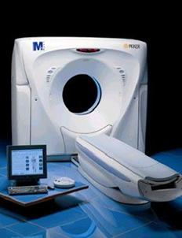
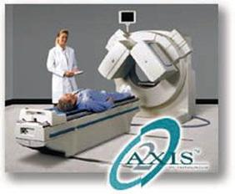

Slide 32
ЯДЕРНАЯ ДИАГНОСТИКА В КЛИНИКЕ

Slide 33
Отделение радионуклидной диагностики - функциональное подразделение лечебно-диагностического учреждения, в котором используют радионуклиды.

Slide 34
Помещения отделения включают: хранилище РФП, фасовочную; комнату для получения из генератора короткоживущих радионуклидов, генераторную; моечную для инструментов, посуды, контейнеров, процедурную, кабинеты для радиометрии, радиографии, g-камеры, сканера и для определения активности биологических сред (исследований in vitro), санпропускник для персонала, оборудованный душевой установкой и сигнализаторами радиоактивной загрязненности поверхности кожи, одежды, обуви.

Slide 35
Контроль за радиационной обстановкой в отделении и дозиметрический контроль за уровнями облучения медицинского персонала осуществляется ежедневно (допустимые дозы: 0,017 мкэв/день; 0,1 мкэв/неделю; 5 мкэв/год)

Slide 36
Средства защиты персонала делят на
стационарные защитные устройства - это неподвижные сооружения: утолщенные стены, экранированные свинцом двери, металлические фасовочные камеры, хранилища с оборудованными сейфами из свинца для хранения контейнеров, которые обеспечивают защиту от излучения всех лиц, находящихся в данном и смежных помещениях;
передвижные защитные устройства: контейнеры из свинца, в которых хранят РФП, переносные защитные экраны, дистанционный инструментарий;
индивидуальные средства защиты: респираторы, резиновые перчатки, фартуки, нарукавники, очки.

Slide 37
Всех обследуемых пациентов делят на 3 категории:
к 1 категории (АД) относят пациентов, которым радионуклидное исследование назначено по жизненным показаниям (для выяснения локализации и характера опухоли, в том числе у детей); ко 2 категории (БД) принадлежат неонкологические больные, которым необходимо уточнить диагноз заболевания или выбрать оптимальный способ лечения; к 3 категории (ВД) причисляют людей, которым радионуклидные исследования назначается в порядке проверочного обследования.

Slide 38
Радионуклидная диагностика некоторых заболеваний

Slide 39
Радионуклидная диагностика заболеваний щитовидной железы
Подтвержденный ультразвуковым исследованием узловой зоб
Дифференциальная диагностика загрудинного зоба и другой эктопической локализации щитовидной железы.
Определение дополнительной доли перед оперативным лечением
Контроль качества лечения, выявление рецидивов узлового зоба
Выявление локализации аденомы паращитовидных желез
Выявление патологии надпочечников

Slide 40
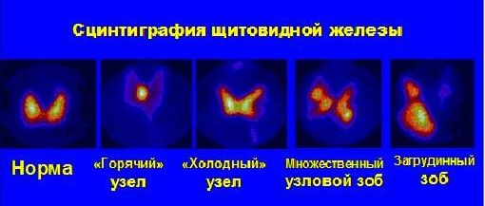

Slide 41
Радионуклидные методы исследования в неврологии
Острое нарушение мозгового кровообращения
Опухоли головного мозга
Нервно-психические расстройства
Диагностика стенозов сонных и брахиоцефальных артерий
Дифференциальная диагностика транзиторных ишемических атак (исследование проводится в сочетании с нагрузочным фармакологическим тестом)

Slide 42
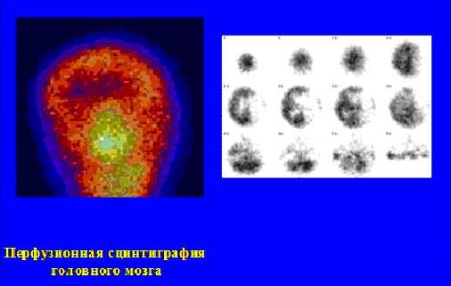

Slide 43
Радионуклидные методы исследования в нефрологии
Патология развития почек
Изменения локализации почек
Очаговые поражения
Необходимость оценки ренальной функции
Выявление нарушения уродинамики
Дифференциальная диагностика вазоренальной гипертензии
Выявление пузырно-мочеточникового рефлюкса

Slide 44
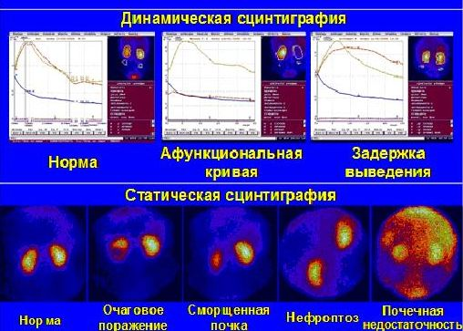

Slide 45
Радионуклидные методы исследования в пульмонологии
Дифференциальная диагностика:
Тромбоэмболии ветвей легочной артерии
Онкологических заболеваний легких (наиболее эффективно при эндогенном росте бронхогенном рака легкого)
Воспалительных заболевания легких

Slide 47
Радионуклидные методы исследования в гастроэнтерологии
Дифференциальная диагностика хронических гепатитов, гепатозов и цирроза печени
Очаговые поражение печени
Острые отравления, заболевания крови
Контроль качества лечения
Выявление дискинезий желчного пузыря
Дифференциальная диагностика механической и паренхиматозной желтухи (определение проходимости и аномалий желчных протоков)
Диагностика наличия рефлюксов
Ахалазия, склеродермия, эзофагоспазм
Диагностика послеоперационные осложнения
Аномалии развития, заболевания и травмы селезенки
Заболевания слюнных желез
Заболевания крови
Онкологические заболевания ЖКТ

Slide 49
Радиоизотопные исследования в кардиологии
Дифференциальная диагностика острого инфаркта миокарда и нестабильной стенокардии
Оценка прогноза коронарной патологии
Диагностика ишемической болезни сердца при сомнительной ЭКГ-нагрузочной пробы
Дифференциальная диагностика загрудинных болей
Оценка тяжести ИБС
Оценка функционального состояния коллатералей
Определение стратегии лечения
Оценка результатов лечения
Нарушения сердечной гемодинамики
Пороки сердца

Slide 50
Радиоизотопные исследования в ангиологии:
Аневризмы аорты
Оклюзионное поражение аорты и магистральных сосудов (облитерирующий эндартериит и др.)
Заболевания вен
Заболевания лимфотической системы

Slide 52
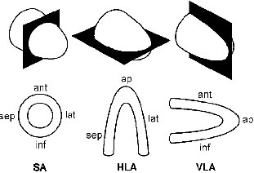

Slide 53
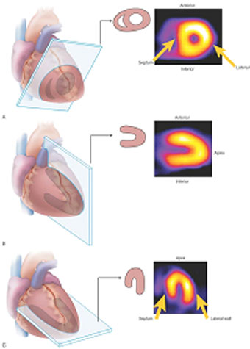

Slide 54
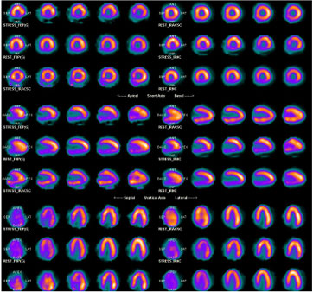

Slide 55
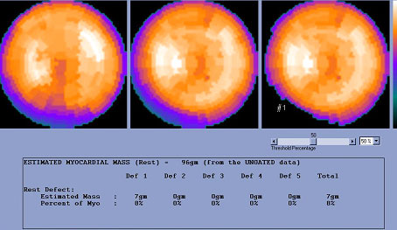

Slide 56
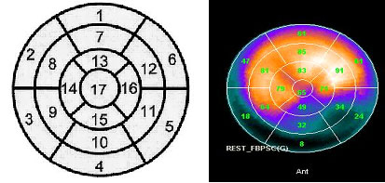

Slide 57
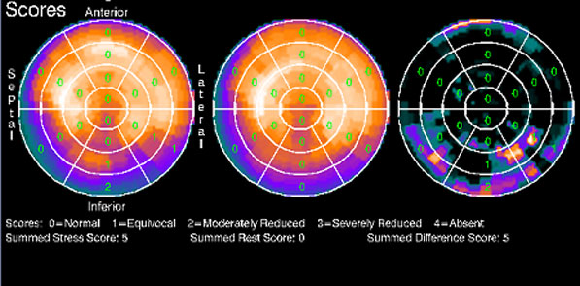

Slide 58
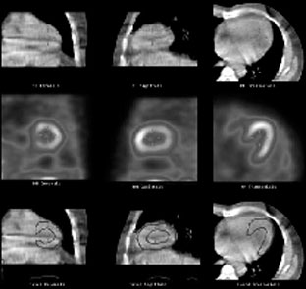

Slide 59
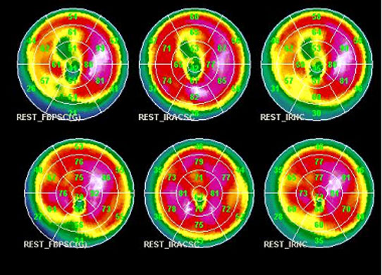

Slide 60
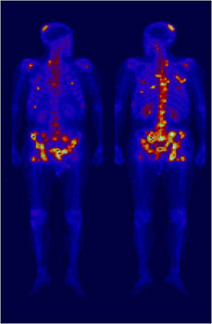

Slide 61
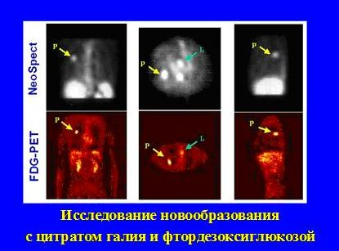

Slide 62
ПОЗИТРОННАЯ ЭМИССИОННАЯ ТОМОГРАФИЯ

Slide 64
Позитронная эмиссионная томография злокачественной шванномы мозжечка. Позитронная эмиссионная томография применяется для диагностики рака поджелудочной железы.

Slide 65
демонстрирует множественные очаги гиперфиксации 18F-ФДГ у пациента с аденокарциномой головки поджелудочной железы и метастазами опухоли (фронтальные срезы). Слева. Срез на уровне головки поджелудочной железы. Стрелками отмечены опухоль головки (нижний очаг) и два метастаза в печени. Справа. Срез на уровне почки. Стрелками отмечены три метастаза в печени и метастаз в надключичный лимфатический узел.

Slide 66
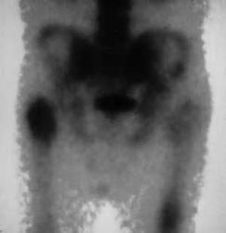
Метастазы в кости, выявляемые раньше на сцинтиграммах. (Слева) Повышенное накопление препарата в верхнюю треть правой и среднюю треть левой бедренной кости. (Справа) Рентгенограмма тех же отделов скелета без признаков поражения.

Slide 67
Сцинтиграфия опухолей забрюшинного пространства. Определяется смещение правой почки книзу опухолью надпочечника.

Slide 68
Сцинтиграфия печени с коллоидом технеция-99м в трех проекциях. Дефект накопления не виден в передней проекции и хорошо определяется в правой боковой и задней проекции.

Slide 69
Динамика изменения распределения активности ¹³N- аммиака в сердце и легких

Slide 70
Динамика изменения пространственной концентрации меченного аммиака в собаке

Slide 71
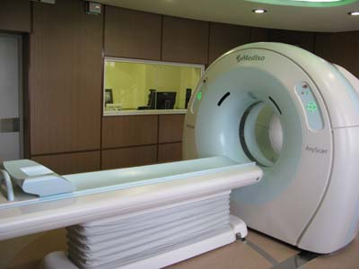
Спасибо за внимание

